Slide 1



软件维护 （8.1和8.2）
G03小组汇报
小组成员：盛泽文、王烨涵、韩宇

Slide 2
CONTENTS
01
02
03
04
05
软件维护定义
软件维护活动
软件维护的特点
提问题
时间
参考资料

Slide 3
1
软件维护的含义
PART

Slide 4

定义
软件维护是指在软件产品发布后，因修正错误、提升性能或其他属性而进行的软件修改。
可以通过描述软件交付使用后可能进行的4项活动，具体地定义软件维护

Slide 5
2
4项软件维护活动
PART

Slide 6
4种维护的类型
1、改正性维护
2、适应性维护
3、完善性维护
4、预防性维护

Slide 7

1、改正性维护——第一项维护活动
改正性维护是指改正在系统开发阶段已发生而系统测试阶段尚未发现的错误。
这方面的维护工作量要占整个维护工作量的17%～21%。所发现的错误有的不太重要，不影响系统的正常运行，其维护工作可随时进行：而有的错误非常重要，甚至影响整个系统的正常运行，其维护工作必须制定计划，进行修改，并且要进行复查和控制。

Slide 8
2、适应性维护——第二项维护活动
适应性维护是指使用软件适应信息技术变化和管理需求变化而进行的修改。
这方面的维护工作量占整个维护工作量的18%～25%。由于计算机硬件价格的不断下降，各类系统软件屡出不穷，人们常常为改善系统硬件环境和运行环境而产生系统更新换代的需求；企业的外部市场环境和管理需求的不断变化也使得各级管理人员不断提出新的信息需求。这些因素都将导致适应性维护工作的产生。进行这方面的维护工作也要像系统开发一样，有计划、有步骤地进行。
旧版本
增加
修改

Slide 9

3、完善性维护——第三项维护活动
完善性维护是为扩充功能和改善性能而进行的修改，主要是指对已有的软件系统增加一些在系统分析和设计阶段中没有规定的功能与性能特征。这些功能对完善系统功能是非常必要的。
另外，还包括对处理效率和编写程序的改进，这方面的维护占整个维护工作的50%～60%，比重较大．也是关系到系统开发质量的重要方面。这方面的维护除了要有计划、有步骤地完成外．还要注意将相关的文档资料加入到前面相应的文档中去。

Slide 10
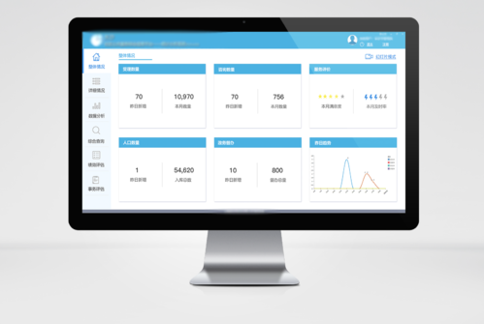
4、预防性维护——第四项维护活动
预防性维护为了改进应用软件的可靠性和可维护性，为了适应未来的软硬件环境的变化，应主动增加预防性的新的功能，以使应用系统适应各类变化而不被淘汰。
例如将专用报表功能改成通用报表生成功能，以适应将来报表格式的变化。这方面的维护工作量占整个维护工作量的4%左右。

Slide 11
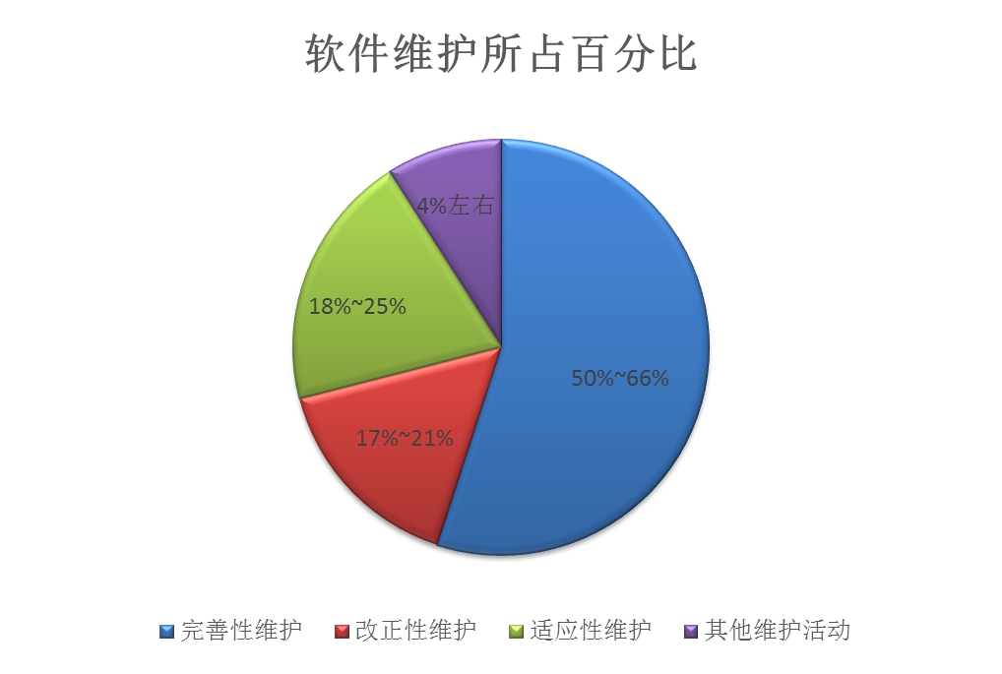
5、总结
软件维护不仅局限于纠正使用中发现的错误，事实上在全部维护活动中一半以上是完善性维护。或外的书记统计数字表明，完善性维护占全部维护活动的50%~60%，改正性维护占17%~21%，适应性维护占18%~25%，其他维护活动只占4%左右。

Slide 12
3
软件维护的特点
PART

Slide 13
特点
结构化维护与非结构化维护
差别巨大
01
非结构化维护
结构化维护
3个
软件维护的特点
02
维护代价高昂
有形代价
无形代价
03
维护问题很多

Slide 14
1.1 非结构化维护
如果软件配置的唯一成分是程序代码，那么维护活动从艰苦地评价程序代码开始，而且常常由于程序内部文档不足而使评价更困难，对于软件结构、全程数据结构、系统接口、性能和(或)设计约束等经常会产生误解，而且对程序代码所做的改动的后果也是难于估量的。
非结构化维护需要付出很大代价(浪费精力并且遭受挫折的打击)，这种维护方式是没有使用良好定义的方法学开发出来的软件的必然结果。

Slide 15
1.2 结构化维护
如果有一个完整的软件配置存在，那么维护工作从评价设计文档开始，确定软件重要的结构、性能以及接口等特点；估量要求的改动将带来的影响，并且计划实施途径。然后：
首先，修改设计并且对所做的修改进行仔细复查。
然后，编写相应的源程序代码；
接下来，使用在测试说明书中包含的信息进行回归测试；
最后，把修改后的软件再次交付使用。
刚才描述的事件构成结构化维护，它是在软件开发的早期应用软件工程方法学的结果。虽然有了软件的完整配置并不能保证维护中没有问题，但是确实能减少精力的浪费并且能提高维护的总体质量。

Slide 16
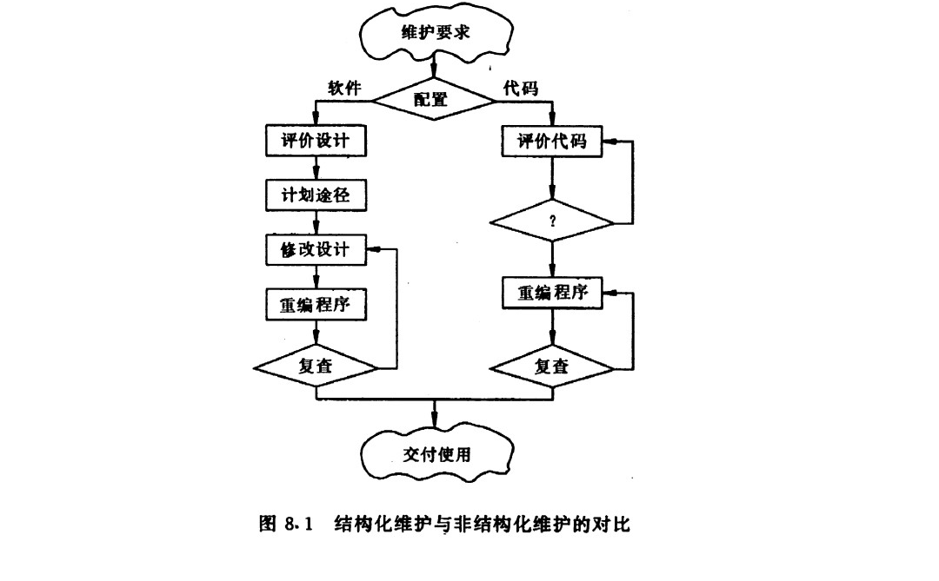
1.3 非结构化与结构化维护对比

Slide 17

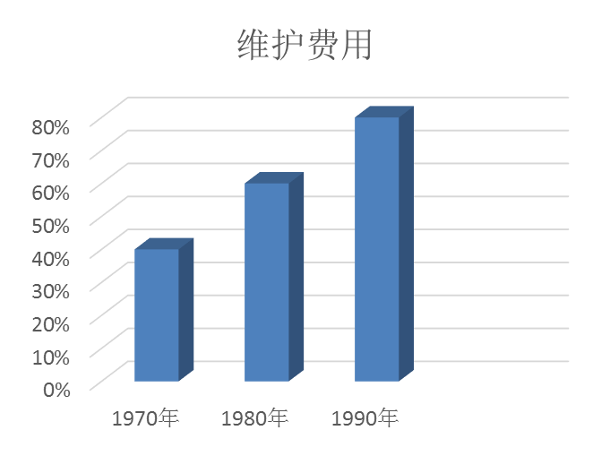
团队介绍
2、维护的代价高昂
在过去的几十年中，软件维护的费用稳步上升。1970年用于维护已有软件的费用只占有总预算的35%~40%，1980年上升位40%~60%，1990年上升位70%~80%。

Slide 18

团队介绍
2、维护的代价高昂
因为可用的资源必须供维护任务使用，以致耽误甚至丧失了开发的良机，这是软件维护的一个无形的代价。其他无形的代价还有以下几个。
1. 当看来合理的有关改错或修改的要求不能及时满足时将引起用户不满。
2. 由于维护时的改动，在软件中引入了潜伏的错误，从而降低了软件的质量。
3. 当必须把软件工程师调去从事维护工作时，将在开发过程中造成混乱。

Slide 19

团队介绍
2、维护的代价高昂
软件维护的最后一个代价是生产率的大幅度下降，这种情况在维护旧程序时常常遇到。
例子：据Gausler在1976年的报道，美国空军的飞行控制软件每条指令的开发成本是75美元，然而维护成本大约是每条指令4000美元，也就是说，生产率下降为约1/50。

Slide 20

2、维护的代价高昂
用于维护工作的劳动可以分：
1、生产性活动：
分析评价
修改设计
编写程序代码
2、非生产性活动：
理解程序代码的功能
解释数据结构
接口特点
性能限度

Slide 21
2、维护的代价高昂
下述表达式给出维护工作量的一个模型：M=P+K×exp(c-d)，其中：
M：维护用的总工作量
P：生产性工作量
K：经验常数
c：复杂程度
d：维护人员对软件的熟悉程度
上面的模型表明，如果软件的开发途径不好，而且原来的开发人员不能参加维护工作，那么维护工作量和费用将指数地增加。

Slide 22

3、维护的问题很多
下面列出和软件维护有关的部分问题：
（1）理解别人写的程序通常非常困难，而且困难程度随着软件配置成分的减少而迅速增加。如果仅有程序代码没有说明文档，则会出现严重的问题。
（2） 需要维护的软件往往没有合格的文档，或者文档资料显著不足。认识到软件必须有文档仅仅是第一步，容易理解的并且和程序代码完全一致的文档才真正有价值。
例如：为程序中的变量、过程、函数、类、对象、数据库等命名，是程序员最头疼的事。如何知道别人已命名的变量是什么意思需要花很多的时间去理解。还有特别是当这些代码写得很差，也没有注释和文档可以帮助到你时，那就很糟糕了。

Slide 23
3、维护的问题很多
（3） 当要求对软件进行维护时，不能指望由开发人员给人们仔细说明软件。由于维护阶段持续的时间很长，因此，当需要解释软件时，往往原来写程序的人已经不在附近了。
（4） 绝大多数软件在设计时没有考虑将来的修改。除非使用强调模块独立原理的设计方法学，否则修改软件既困难又容易发生差错。
（5） 软件维护不是一项吸引人的工作。形成这种观念很大程度上是因为维护工作经常遭受挫折。
上述种种问题在现有的没采用软件工程思想开发出来的软件中，都或多或少地存在着。不应该把一种科学的方法学看做万应灵药，但是，软件工程至少部分地解决了与维护有关的每一个问题。

Slide 24
4
问题时间
PART

Slide 25
Question
1、改正性维护
2、适应性维护
3、完善性维护
4、预防性维护
01
软件维护的活动可以分几类？分别是什么？
问题环节
02
因计算机硬件和软件环境的变化而作出的修改软件的过程称为
适应性维护
因为这些文档中包含了对每段程序的注释或者许多变量的命名等。即使代码写的比较乱，但在一定程度上可以帮助维护人员更好的看懂代码的内容，维护起来更方便。
03
从软件维护的角度上，为什么写文档很重要？

Slide 26
Question
在使用软件的过程中用户往往会提出增加新功能或修改已有功能的建议，还可能提出一般性的改进意见，请问需要进行哪类维护
04
完善性维护
问题环节
非结构化维护没有很好的文档支持进行对结构、接口的测试和维护。结构化维护有合格有全面的文档，对维护软件结构、数据结构和接口等都有很大的帮助
05
结构化维护和非结构化维护有什么区别

Slide 27
5
参考资料
PART

Slide 28
1.张海藩. 软件工程导论（第六版）. 北京: 清华大学出版社，2013
2.https://baike.baidu.com/item/%E8%BD%AF%E4%BB%B6%E7%BB%B4%E6%8A%A4/9853828?fr=Aladdin 百度百科
3.bb平台里的PPT
4. https://blog.csdn.net/stereohomology/article/details/41950237 CSDN

Slide 29
6
小组评价
PART

Slide 30
盛泽文 | 王烨涵 | 韩宇
制作ppt，查找相关资料 | 查找相关资料 | 查找相关资料
评分：
盛泽文 9.5/10分
王烨涵 9.6/10分
韩宇 9.4/10分

Slide 31
Thank You！

